Slide 1
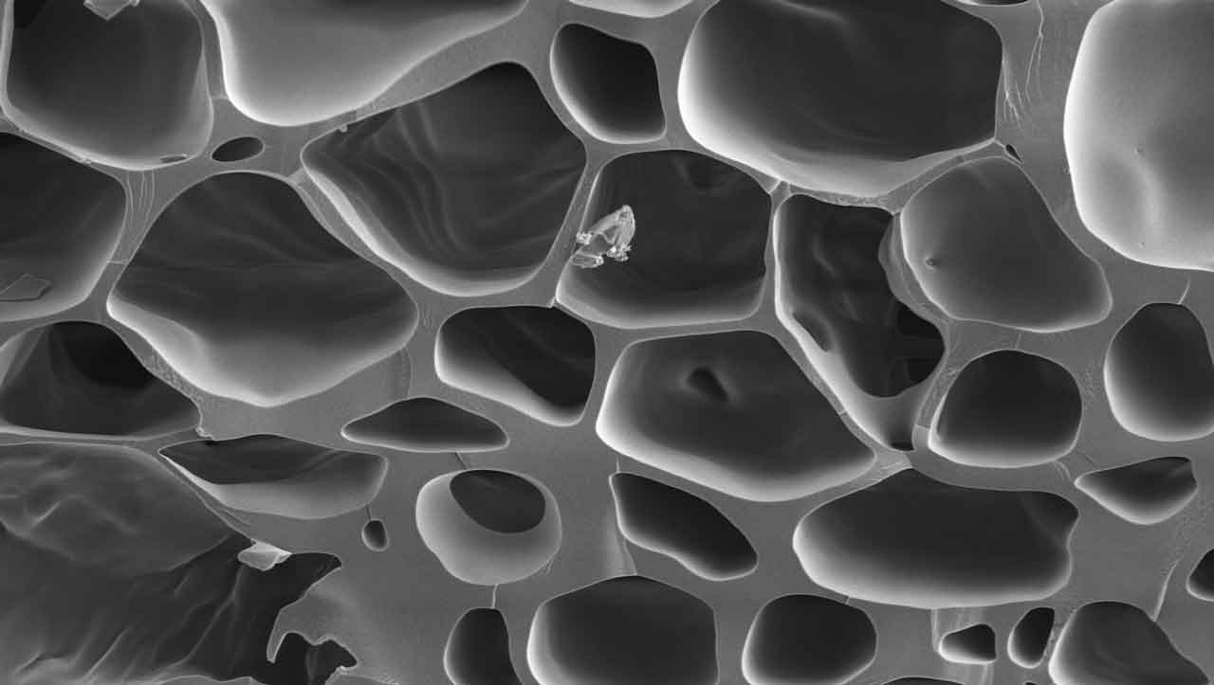
TARIMSAL ATIK SULARIN ARITILMASINDA BİYOKÖMÜR BAZLI FONKSİYONEL MALZEMELER: İMALAT, UYGULAMA VE GELECEKTEKİ ARAŞTIRMA İHTİYAÇLARI
Fatma Muratçobanoğlu – 4011940010 | Doç. Dr. Ömür GÖKKUŞ | Zirai Atıksuların Yönetimi ve Kontrolü

Slide 2
Sunu İçeriği
DERLEME MAKALE İNCELEMESİ
GİRİŞ
AMAÇ
BİYOKÖMÜR BAZLI FONKSİYONEL MALZEMELER
3.1. Kimyasal olarak değiştirilmiş biyokömürler
3.2. Manyetik biyokömür kompozitleri
3.3. İnorganik madde kaplı biyokömür
3.4. Nano malzeme kaplı biyokömür 4. TARIMSAL ATIK SULARDAN KİRLETİCİLERİN UZAKLAŞTIRILMASI UYGULAMALARI
4.1. Antibiyotiklerin adsorpsiyonu 4.2. Pestisitlerin adsorpsiyonu
4.3. Toksik metallerin adsorpsiyonu
5. BİYOKÖMÜR BAZLI FONKSİYONEL MALZEMELERİN EKO-TOKSİSİTESİ, KARARLILIĞI VE GERİ DÖNÜŞÜMÜ
6. DİĞER POTANSİYEL ÇEVRE DOSTU ÜRETİM YÖNTEMLERİ VE FONKSİYONEL MALZEMELER
7. LABORATUVAR ÖLÇEKLİ VE SAHA UYGULAMASI
8. SONUÇLAR

Slide 3
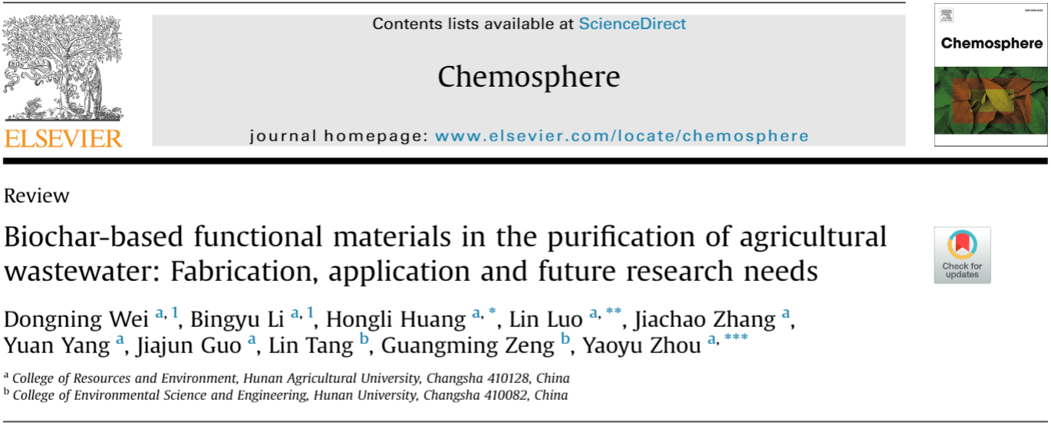
MAKALE DEĞERLENDİRMESİ_2018

Slide 4
1. GİRİŞ
Günümüzde endüstriyel ve tarımsal faaliyetlerden kaynaklanan tarımsal su kirliliği yüksek endişelere neden olmuştur.
Suya giren çok çeşitli kirleticiler, insan sağlığı ve doğal ekosistem için ciddi boyutlarda tehdit oluşturmaktadır.
Tarımsal atıksuyun ana kaynakları, hayvancılık ve kümes hayvanları yetiştirme atıksuları, mahsul yetiştirme atıksuları ve atıksu işleyen tarım ürünleridir. Bu zirai kaynaklı atıksularda çok sayıda ağır metal, kalıntı veteriner ilaçları ve antibiyotik bulunmaktadır.
Ayrıca mahsul yetiştirme atıksularında çok fazla pestisit kalıntısı olduğu gibi, atıksuyu işleyen tarım ürünlerinde de çok sayıda ağır metal ve organik kirletici bulunmaktadır. Tarımsal atıksulardaki ana kirleticiler antibiyotik, pestisitler ve toksik metallerdir.

Slide 5
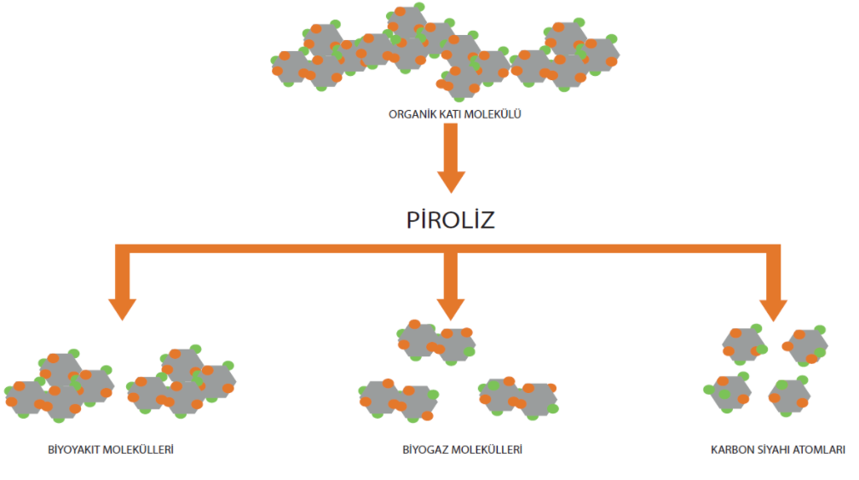
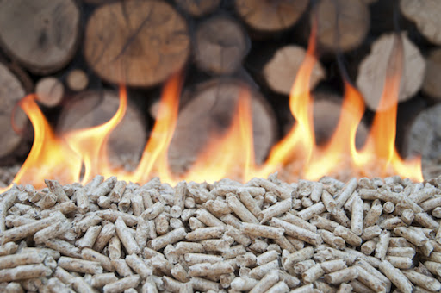
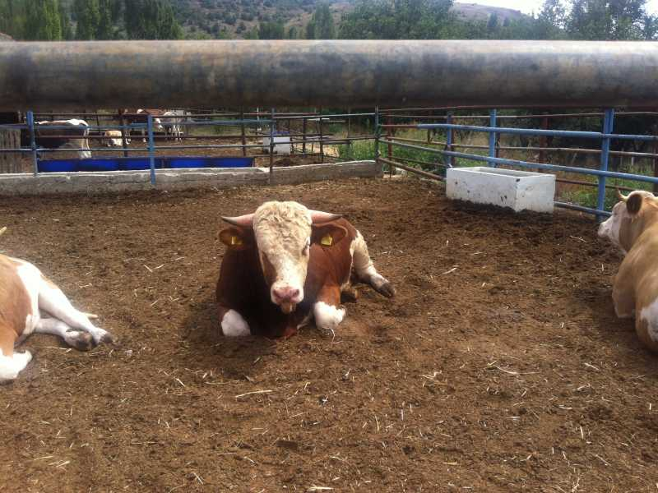
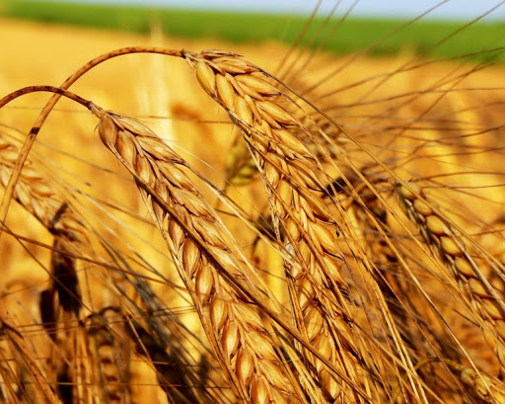
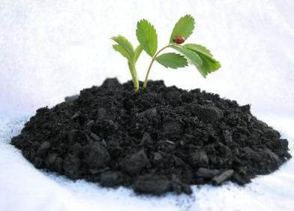
Biyokömür ?
Biyokömür ,enerji üretimi ve çevresel iyileştirme uygulamaları için çok işlevli bir malzeme olarak tanınan biyokütlenin oksijensiz veya az oksijenle pirolize edilmesiyle elde edilen karbon açısından zengin bir katıdır.
Genellikle;
hızlı piroliz,
yavaş piroliz,
flaş karbonizasyon,
hidrotermal karbonizasyon,
gazlaştırma dahil olmak üzere çeşitli termokimyasal işlemler yoluyla odun biyokütlesi, hayvan gübresi, mahsul artıkları ve katı atıklardan üretilir.

Slide 6
Biyokömürün fiziksel ve kimyasal özellikleri temel olarak hammadde tipine, üretim yöntemlerine ve piroliz koşullarına (örneğin, kalma süresi, sıcaklık, termokimyasal dönüşüm teknolojisi, ısıtma hızı ve reaktör tipi) bağlıdır.
Biyokömürün uygulanması, biyo-enerji üretimi, kirleticilerin hareketsiz hale getirilmesi açısından biyokömür kullanmanın faydaları ile heyecan verici bir biyoteknoloji haline geldi.
Toprak verimliliğini artırma,
Karbon tutma,
Toprak değişikliği ve çevresel iyileştirme
Toksik metalleri uzaklaştırmak ve organik kirleticiyi azaltmak için
umut verici ve etkili bir teknoloji olarak kabul edilmiştir .

Slide 7
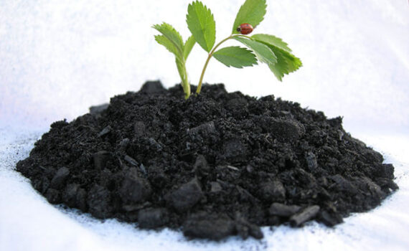
Biyokömür nasıl bir malzemedir?
düşük maliyet,
yüksek gözeneklilik,
çevre dostu,
mükemmel stabiliteye sahip,
uygun fiziksel/kimyasal yüzey ve
atık su arıtımı için ideal bir absorban olma özelliğine sahip bir malzemedir.

Slide 8
Genel olarak, biyokömür bazlı fonksiyonel malzemeler;
kimyasal olarak modifiye edilmiş biyokömürler,
manyetik biyokömür kompozitleri,
inorganik madde kaplı biyokömür ve
nano malzeme kaplanmış biyokömür olmak üzere dört kategoride sınıflandırılabilir.

Slide 9
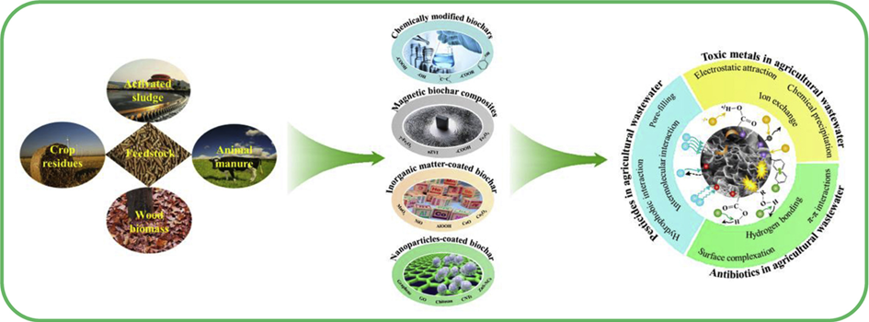
Grafiksel Özet
Notes:
Deneyinizin yanıtladığı soruyu girin

Slide 10
2. Amaç
1. Amaç
2. Amaç
3. Amaç
Mevcut çeşitli üretim yöntemlerinin avantajları ve özellikleri ve farklı tarımsal kirleticilerin giderilmesi için biyokömür bazlı fonksiyonel materyallerin uygulanması ile ilgili yayınlanmış çalışmaları gözden geçirmek ve özetlemek,
Biyokömür bazlı fonksiyonel malzeme türlerine göre kirleticilerin (antibiyotikler, pestisitler ve toksik metaller dahil) uzaklaştırılmasının altında yatan mekanizmalar özetlemek ve tartışmak
Ayrıca, biyokömür bazlı fonksiyonel malzemelerin hazırlanması ve uygulanmasında var olan gelecekteki araştırma ihtiyaçları, bilgi boşlukları ve belirsizlikler de belirlenmiştir.

Slide 11
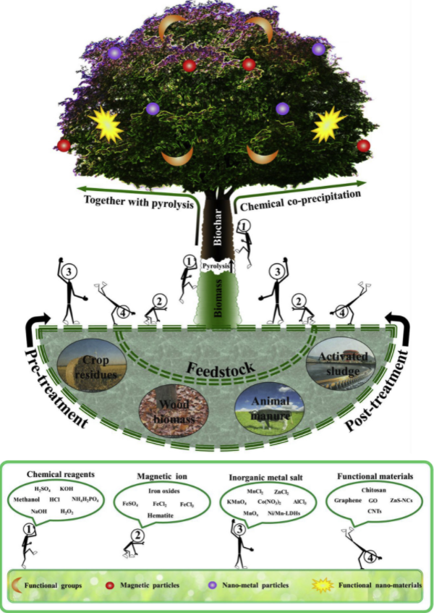
3.Biyokömür bazlı fonksiyonel malzemeler
3.1. Kimyasal olarak değiştirilmiş biyokömürler
-Kimyasal reaktifler kullanarak biyokütlenin ön işleme tabi tutulması
-Kimyasal reaktifler kullanarak biyokömürün arıtılması
Pirolizden önce ham biyokütleyi ön işleme tabi tutmak için birkaç kimyasal reaktif uygulanmıştır. Örneğin H₃P0₄, ADP gibi spesifik yüzey alanı, gözeneklilik ve mikro gözenek hacminin ADP ile muamele edilerek arttırıldığını ve sorpsiyonun atrazin için asidik çözeltideki bozulmamış biyokömürden daha uygun olduğunu göstermiştir.
Genel olarak, biyokütle, karbonatlama ile daha iyi performansla biyokömüre dönüştürülebilir. Kimyasal olarak modifiye edilmiş biyokömür, bozulmamış biyokömürden daha fazla adsorpsiyon alanına ve fonksiyonel gruba sahiptir.

Slide 12
3.2. Manyetik biyokömür kompozitleri
Biyokömürün çok işlevli özellikleri, tarımsal atık sudaki kirleticilerin giderilmesi için etkili bir sorbent olma potansiyelini göstermektedir. Bununla birlikte, toz halindeki biyokömürün küçük partikül boyutları nedeniyle sulu çözeltiden ayrılması zordur. Bu nedenle, birçok araştırmacı biyokömürü Fe₃O₄ ve Fe₂O₃ gibi manyetik malzemelerle değiştirmiştir. Demir iyon çözeltileri kullanılarak biyokütlenin ön işleme tabi tutulması veya demir oksitlerin biyokömür yüzeyi üzerine kimyasal olarak birlikte çökeltilmesi yoluyla gerçekleştirmişlerdir.
Ferromanyetik özelliği nedeniyle, manyetik biyokömür, harici bir manyetik alanda sulu çözeltiden kolayca ayrılabilir ve toplanabilir. Ayrıca, manyetik malzemelerin adsorpsiyon kapasitesi de güçlendirilebilir.

Slide 13
1-Demir iyonları kullanarak biyokütle ön işleme 2- Pirolizden sonra demir oksitlerin biyokömür üzerine kimyasal olarak birlikte çökeltilmesi
Şekil 1. Yüzey topografyası (A), (B) C, (C) O ve (D) Fe için kompozisyon haritası

Slide 14
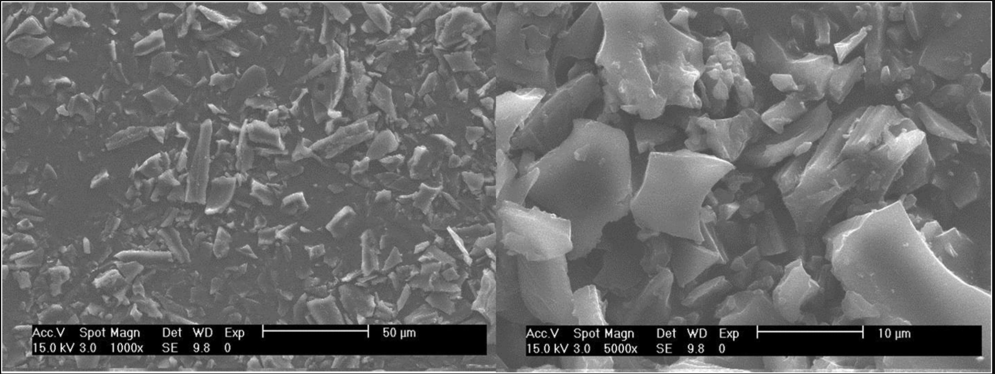
Şekil 2. (E) Biyokömürün (1000x & 5000x) hiçbir demir oksit partikülü göstermeyen SEM görüntüleri

Slide 15
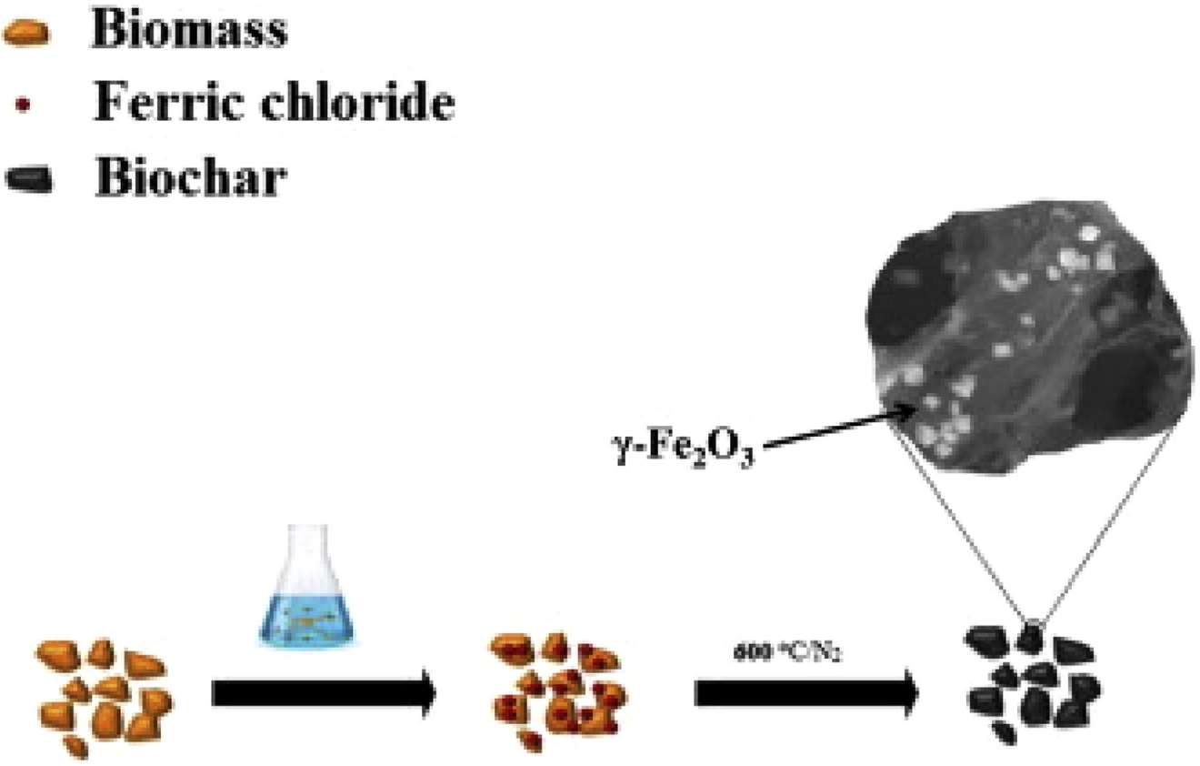
Demir oksitlerin biyokömür üzerine kimyasal olarak birlikte çökeltilmesi şu anda en yaygın kullanılan sentez yöntemidir. Bu sentez yöntemi ile biyokömür yüzey alanı, işlem uygulanmamış biyokömürün yüzey alanına kıyasla (1.5 kat) daha yüksek olduğu rapor edilmiştir.
Şekil 3. Biochar/γ-Fe₂O₃ kompozitinin hazırlanması için şematik diyagram

Slide 16
3.3. İnorganik madde kaplı biyokömür
İnorganik malzemelerin (örneğin AlCl₃, MnCl₂, MnOx, ZnCl₂, KMnO₄, Co(NO₃)₂, Ni/Mn-LDH'ler) biyokömür yüzeyi üzerine kaplanması, inorganik malzemelerin ve biyokömürün avantajlarını birleştirerek uygun fiyatlı bir kompozit malzeme elde edebilir.
İnorganik madde kaplı biyokömür kompozitlerini üretmek için, biyokütlenin metal tuzu kullanılarak ön işleme tabi tutulması ve pirolizden sonra biyokömürün üzerine metal oksit nanoparçacıklarının aşılanması dahil olmak üzere iki tür sentez yöntemi yaygın olarak kullanılmaktadır.
1.Metal tuzu kullanarak biyokütlenin ön işleme tabi tutulması
2. Pirolizden sonra metal oksit nanoparçacıklarını biyokömürün üzerine aşılanması

Slide 17
3.4. Nano malzeme kaplı biyokömür
Sudaki farklı kirleticilerin daha fazla adsorpsiyon davranışını araştırmak için biyokömürün daha gelişmiş fonksiyonel kompozitlere dönüştürülmesi üzerine çalışmalar yapılmıştır. Fonksiyonel malzemeler (örneğin kitosan, grafen, grafen oksit, karbon nanotüpler, ZnS nanokristaller) biyokömürün özelliklerini iki üretim yöntemiyle değiştirmek için kullanmışlar, yani biyokütlenin fonksiyonel nano malzemelerle ön işleme tabi tutulması ve sonrasında fonksiyonel nano malzemelerin aşılanması/emdirilmesi işlemini kapsamaktadır. Bu yöntemler, yüksek verim ve mükemmel kalitede nano malzeme üretmek için birçok araştırmacı tarafından benimsenmiştir.
1. İşlevsel nano malzemelerle ön kaplama biyokütlesi
2. Pirolizden sonra fonksiyonel nano malzemelerin emdirilmesi

Slide 18
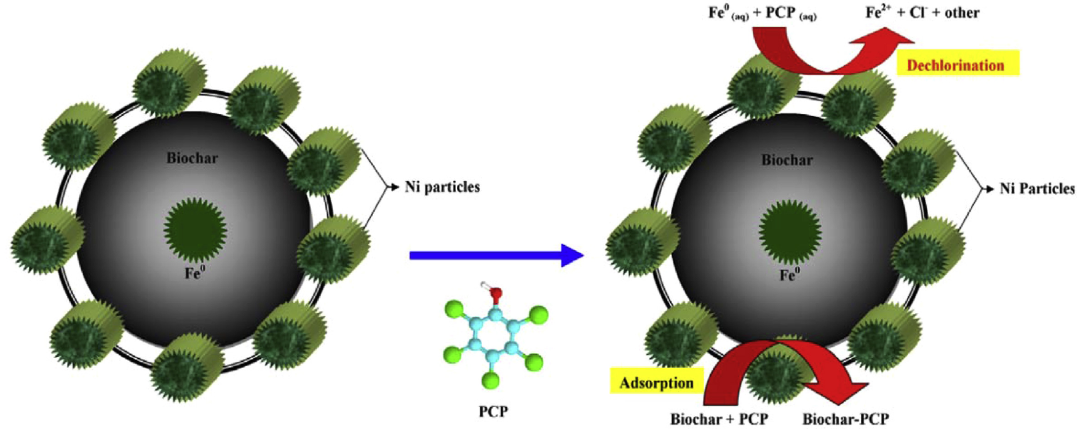
Şekil 4. Gerçek çıkış suyunda Ni-ZVI-MBC tarafından (Pentaklorofenol)PCP'nin eşzamanlı adsorpsiyon ve klorsuzlaştırılması mekanizması

Slide 19
4.TARIMSAL ATIK SULARDAN KİRLETİCİLERİN UZAKLAŞTIRILMASI UYGULAMALARI
Biyokömürün tarımsal kontaminantlardan uzaklaştırma etkinliğini değerlendirmek için, adsorpsiyon işleminin altında yatan mekanizmayı belirlemek gereklidir. Biyokömür bazlı fonksiyonel malzemelerin farklı tarımsal kirleticiler (yani, pestisitler, antibiyotikler ve toksik metaller) için adsorpsiyon davranışı farklıdır ve tarımsal kirleticilerin özellikleri ile yakından ilişkilidir.
Ayrıca adsorpsiyon mekanizması, mineral bileşenleri, nano malzemeler, spesifik yüzey alanı, yüzey fonksiyonel grupları ve gözenekli yapı gibi özelliklerine de bağlı olabilir. π-π etkileşimleri, hidrojen bağı, moleküller arası etkileşim, elektrostatik çekim, hidrofobik etkileşimler, çökelme, yüzey kompleksleşmesi, iç küre kompleksleri, iyon değişimi ve/veya katyon-π bağı etkileşimleri de incelenmesi gereken mekanizmalardır.

Slide 20
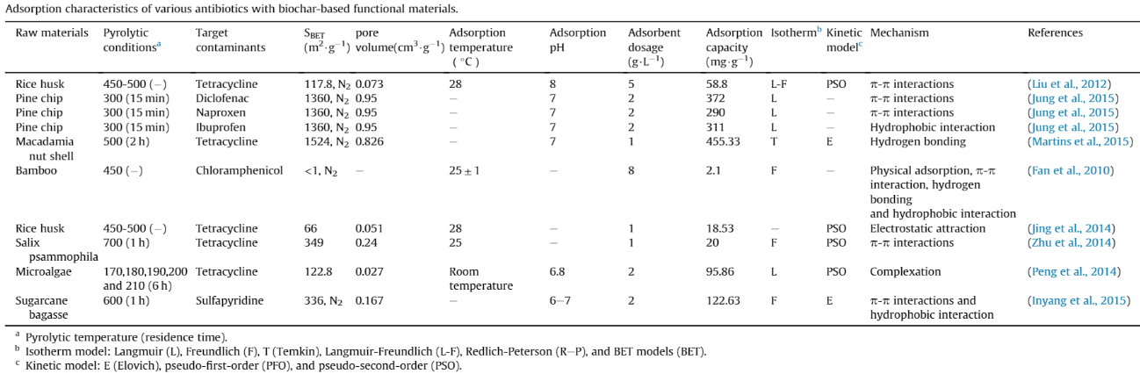
Tablo 1. Çeşitli antibiyotiklerin biochar bazlı fonksiyonel materyallerle adsorpsiyon özellikleri.

Slide 21
Tablo 2. Biyokömür bazlı fonksiyonel malzemelerle çeşitli pestisitlerin adsorpsiyon özellikleri.

Slide 22
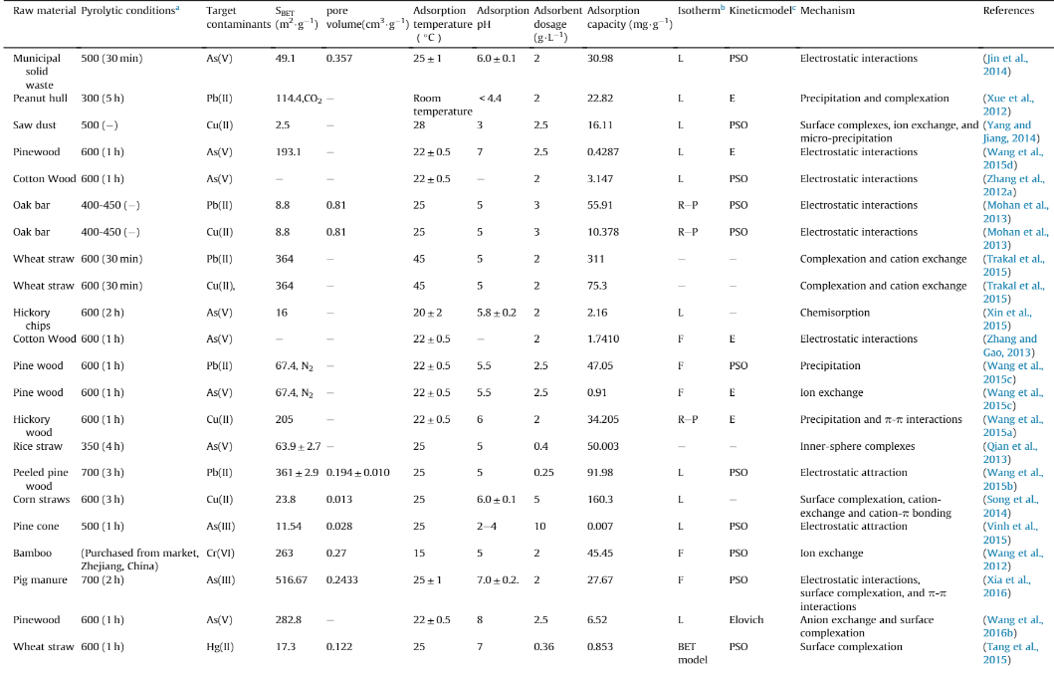
Tablo 3. Biyokömür bazlı fonksiyonel malzemelerle çeşitli toksik metallerin adsorpsiyon özellikleri.

Slide 23
4.1. Antibiyotiklerin adsorpsiyonu
Biyokömür bazlı fonksiyonel materyaller üzerinde antibiyotiklerin emilmesi, çoklu mekanizmalar tarafından yönetilebilir. Fonksiyonel malzemelerin biyokömür üzerindeki iki ana etkisi, antibiyotik uzaklaştırma sürecinde yer alır:
biyokömürün yüzey fonksiyonel gruplarının arttırılması;
biyokömürün yüzey alanını arttırmak.
Kimyasal olarak modifiye edilmiş biyokömürler, manyetik biyokömür kompozitleri ve nano malzeme kaplı biyokömürlere gelince, π-π etkileşimleri, hidrojen bağı, yüzey kompleksleşmesi, moleküller arası etkileşim dahil olmak üzere antibiyotikler ve biyokömürler arasındaki etkileşimler yoluyla adsorpsiyon süreçlerinde çeşitli mekanizmalar yer alabilir.
İşlenmemiş biyokömür ile karşılaştırıldığında, oksijen içeren fonksiyonel gruplar (örn., karboksil, hidroksil, karbonil ve ester grubu) modifiye edilmiş biyokömürün yüzeyinde artabilir. Oksijen içeren fonksiyonel gruplar, antibiyotikler için daha uygun aktif bölgeler sağlayabilir. Ve bu fonksiyonel gruplar, π-π etkileşimleri oluşturarak biochar ve antibiyotikler arasındaki etkileşimlere doğrudan katkıda bulunur.

Slide 24
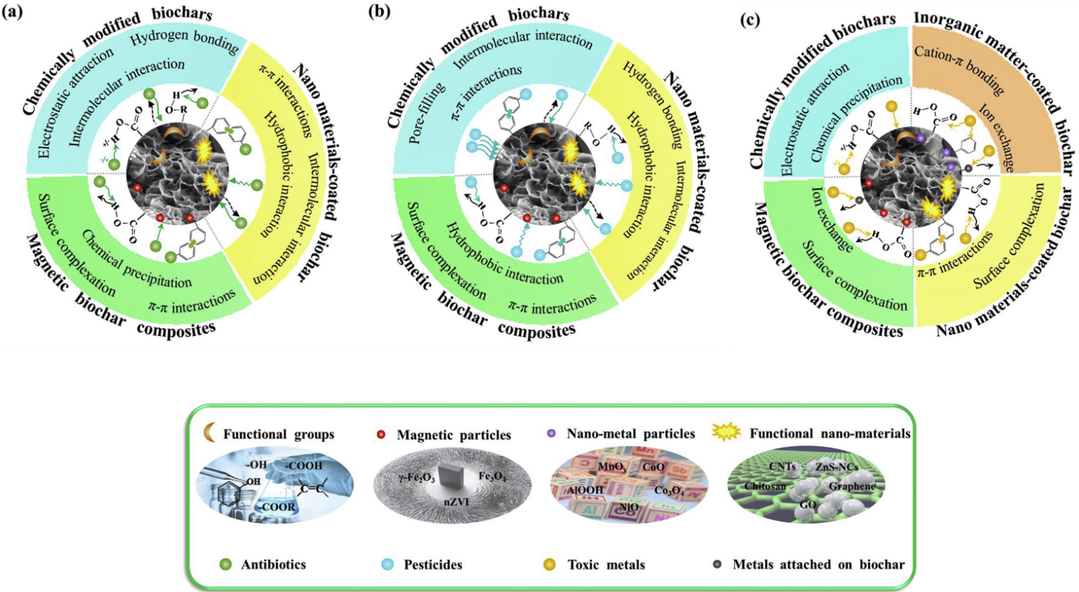
Şekil 5. Çeşitli tarımsal kirleticilerin uzaklaştırılmasında farklı fonksiyonel materyallerin mekanizmaları: (a) antibiyotiklerin adsorpsiyonu; (b) pestisitlerin adsorpsiyonu; (c) toksik metallerin adsorpsiyonu.

Slide 25
4.2. Pestisitlerin adsorpsiyonu
Pestisitlerin biyokömürlerde topladığı adsorpsiyon mekanizmaları da farklı etkileşim türleri ile birleştirilmiştir. Genel olarak, gözenek doldurma, elektrostatik etkileşim, π-π etkileşimleri, hidrojen bağı ve hidrofobik etkileşimler baskın mekanizmalar olabilir. Farklı pestisitlerin spesifik mekanizmaları da farklıdır ve biyokömür bazlı fonksiyonel materyallerin özellikleri ile iyi ilişkilidir. Etkileri temel olarak aşağıdaki üç açıdan yansıtılır:
(1) biyokömürün yüzey alanının arttırılması;
(2) biyokömürün gözenekli doku özelliğinin iyileştirilmesi;
(3) tarımsal atık sudan pestisitlerin adsorpsiyonunu önemli ölçüde artırabilen, biyokömür yüzeyinde fonksiyonel malzemelerin emprenye edilmesi
Bu arada, gözenek doldurma, biyokömürler üzerinde pestisit adsorpsiyonunun bir başka önemli mekanizmasıdır. Adsorpsiyon biyokömürlerin yüzey özellikleri ile ilişkilidir ve adsorpsiyon kapasitesi mikro gözenekli yüzey alanı ile doğru orantılıdır.

Slide 26
4.3. Toksik metallerin adsorpsiyonu
Toksik metallere gelince, olası adsorpsiyon mekanizmaları genellikle elektrostatik etkileşimler, yüzey kompleksleşmesi, iyon değişimi, iç küre kompleksleri, çökelme, moleküller arası etkileşim, katyon-π bağı, π-π etkileşimleri dahil olmak üzere çoklu etkileşimlerin bütünleştirici özellikleri vardır.
Biyokömürlerin yüzeyinde zengin fonksiyonel gruplar (örn., hidroksil, karboksil, karbonil, amino grubu ve ester grubu) bulunur.
Ek olarak, manyetik demir oksit ,fonksiyonel parçacıklar ve diğer fonksiyonel nano malzemeler toksik metallerle etkileşime girebilir ve biyokömürün toksik metaller için çok daha güçlü adsorpsiyon kapasitesine sahip olmasını sağlayabilir.

Slide 27
5. BİYOKÖMÜR BAZLI FONKSİYONEL MALZEMELERİN EKO-TOKSİSİTESİ, KARARLILIĞI VE GERİ DÖNÜŞÜMÜ
İncelenen literatüre dayanarak, biyokömür bazlı fonksiyonel malzemelerin, tarımsal atık sulardan çeşitli kirletici maddelere (yani antibiyotikler, pestisitler ve toksik metaller) karşı önemli adsorpsiyon kabiliyetine sahip olduğu belirtilmektedir. Ancak bu malzemelerin uygulama sonrasında çevre üzerinde altta yatan olumsuz etkilere neden olup olmayacağı belirsizdir.
Biyokömür bazlı fonksiyonel malzemelerin tarım arazisi ortamına uygulanmasının bazı olumsuz etkileri olabilir. Bazı hammaddeler ve fonksiyonel materyaller potansiyel olarak toksik elementler içerebilir, bu iki bileşen tarafından sentezlenen biyokömür bazlı fonksiyonel materyaller su arıtmaya uygulanmasıyla belki bilinçsizce ikincil kirliliğe neden olan toksik elementleri tarımsal su ortamına salınımı gerçekleşebilir. Toksik metaller, antibiyotikler ve pestisitler adsorbe edilmesine rağmen, kalıntı nanomalzemeler çevredeki canlı organizmalar üzerinde olumsuz etkiler yaratabilir.

Slide 28
Gerçek atık suyun karmaşıklığı nedeniyle sentezlenen biyokömürlerin kararlılığı ve kirleticileri adsorbe ettikten sonraki kararlılığı dikkate alınmalıdır.
Gerçek atıksuda çeşitli kirleticiler olabilir, bazıları muhtemelen hedefin yerini almak için rekabetçi bir rol oynayabilir. Biyokömür bazlı fonksiyonel malzemelerin tarımsal atıksuların uygulanması üzerindeki uzun vadeli etkileri göz önüne alındığında, fonksiyonel biyokömürlerin stabilitesi ve eko-toksisitesi, uygulamaya geniş çapta uygulanmadan önce açıkça incelenmelidir. Bu nedenle, gelecekte daha fazla ikna edici ve spesifik araştırmalara acilen ihtiyaç duyulmaktadır. Ek olarak, biyokömür bazlı fonksiyonel materyallerin adsorpsiyondan sonra geri dönüşüm çalışmaları, literatürde sadece birkaç mevcut çalışma ile büyük ölçüde eksiktir.
Biyokömür bazlı fonksiyonel materyaller, bir tür iyileştirme ortamı materyali olarak, tarımsal sistem ölçeğinde gelecekteki araştırma uygulamaları için stabiliteleri, eko-toksisiteleri ve fonksiyonel biyokömürlerin geri dönüşümü ile ilgili bu önemli hususları vurgulalanmalıdır.

Slide 29
6. DİĞER POTANSİYEL ÇEVRE DOSTU ÜRETİM YÖNTEMLERİ VE FONKSİYONEL MALZEMELER
İnceleme süreci sırasında yukarıda önerilen ve mevcut üretim yöntemlerine ve fonksiyonel materyallere ek olarak, biyokömür bazlı fonksiyonel materyallerin üretimi için uygun olan başka potansiyel üretim yöntemleri ve materyaller de olabilir. Gelecekte, doğru özelliklere sahip biyokömür bazlı fonksiyonel malzemelerin üretilmesi için hem yenilikçi hem de çevre dostu teknolojiler geliştirmek için uygun maliyetli yöntemlerin kullanılması gerekmektedir. Örneğin, kil mineralleri, katalizör ve inorganik alev geciktiriciler, ham maddenin ön işleme tabi tutulmasını sağlamak için kimyasal reaktif olarak da seçilebilir.
Biyokömür bazlı fonksiyonel malzemelerle arıtılan tarımsal atık su, tarım arazilerinin sulanması gibi yenilenebilir kaynaklar olarak kabul edilebilir. Bu nedenle, biyokömür işlevselliğini geliştirmek için seçilen malzemenin çevre dostu olma derecesi gelecekte dikkate alınmalıdır.

Slide 30
7. LABORATUVAR ÖLÇEKLİ VE SAHA UYGULAMASI
Laboratuvar ölçeği ile saha uygulaması arasında bariz bir boşluk vardır. İdeal koşullar altında simüle edilmiş bir atık su içinde çok sayıda yayınlanmış biyokömür bazlı fonksiyonel malzeme araştırması gerçekleştirilmiştir. Biyokömür bazlı fonksiyonel malzemelerin pratik uygulama durumu, uzun süreli saha denemeleri ve gerçek atık suyun karmaşıklığı nedeniyle mevcut değildir. Bununla birlikte, büyük ölçekli mühendislik ürünü biyokömür üretimi hakkında çok az bilgi mevcuttur.
Günümüzde laboratuvar çalışmaları genellikle biyokömür bazlı fonksiyonel malzemelerin simüle edilmiş atık su arıtımında performans optimizasyonuna odaklanmakta, ancak kalite standartları eksiktir. Bu nedenle araştırmacıların bundan sonraki çalışmalarda bu noktaya dikkat etmesi gerekmektedir.
Bununla birlikte, bu adsorbanların pratik alanda uygulamalarına ilişkin çok az sayıda rapor bulunmaktadır. Bu nedenle, bu biyokömür bazlı fonksiyonel malzemelerin ticarileştirilmesi ve kalite standartları, gelecekteki çalışmalarda yeni malzemeler keşfedilirken ve aynı zamanda malzeme performansı araştırıldığında büyük önem taşımaktadır.

Slide 31
8. SONUÇLAR
Biyokömürün bilimsel araştırma camiasında çeşitli kirleticilerle kirlenmiş suyu arıtma potansiyeline sahip olduğu kabul edilen bir gerçektir.
Çalışmalar ayrıca, artan spesifik reaktif alan, artan fonksiyonel gruplar ve artan stabilite gibi uygun modifikasyonlarla ham biyokömürün özelliklerinin büyük ölçüde iyileştirildiğini göstermektedir. Bununla birlikte, bir biyokömür türü tüm kirleticilerin uzaklaştırılması için uygun olmayabilir. Hammadde türü, piroliz teknolojisi ve üretim yöntemleri, biyokömür bazlı fonksiyonel malzemelerin adsorpsiyon performansını etkileyen çok önemli faktörlerdir.
Bu nedenle, biyokömür bazlı fonksiyonel malzemelerin hazırlanması, ham biyokömürün farklı modifikasyon yöntemleri ve bunların sahadaki uygulamaları ile daha fazla ilgilenilmeidir.
Ayrıca, uygun bileşenlerle uygun hammaddeyi seçme, üretim koşullarını optimize etme ve kirleticiler için mükemmel uzaklaştırma kabiliyetine sahip biyokömür bazlı fonksiyonel malzemeler üretmek için düşük maliyetli üretim yöntemleri bulma konusunda çalışmalar yürütülmelidir. Biyokömürün adsorban olarak artan kullanımına rağmen, bu alanda hala çok sayıda belirsizlik ve araştırma boşluğu bulunmaktadır.

